Slide 1

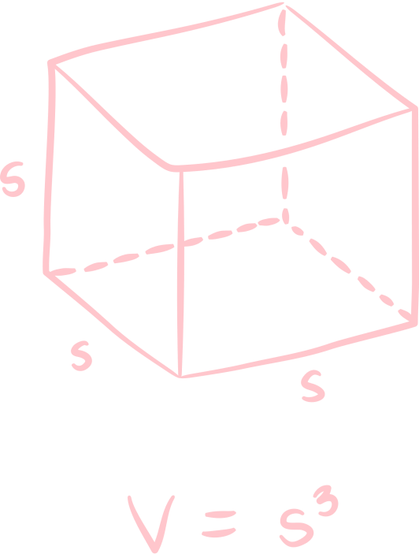


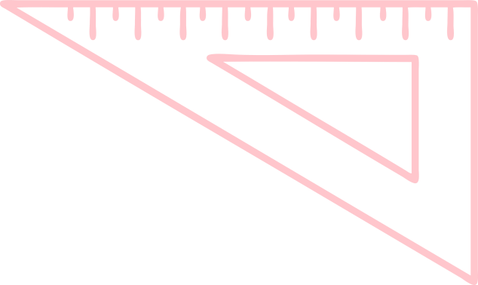

CHÀO MỪNG CÁC EM
ĐẾN VỚI BÀI HỌC HÔM NAY!

Slide 2


CHƯƠNG IX. TỨ GIÁC NỘI TIẾP,
ĐA GIÁC ĐỀU
BÀI TẬP CUỐI CHƯƠNG IX

Slide 3
ÔN TẬP KIẾN THỨC ĐÃ HỌC TRONG CHƯƠNG IX

Slide 4

Chia HS thành 3 nhóm và thực hiện hệ thống hóa kiến thức trong chương IX:
Nhóm 1:
Đường tròn ngoại tiếp tam giác. Đường tròn nội tiếp tam giác
Nhóm 2:
Tứ giác nội tiếp
Nhóm 3:
Đa giác đều và phép quay

Slide 5

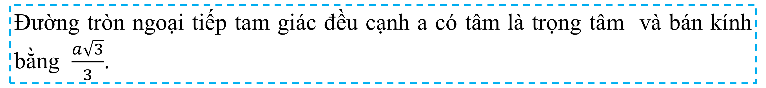
Đường tròn ngoại tiếp tam giác
Đường tròn đi qua ba đỉnh của một tam giác gọi là đường tròn ngoại tiếp tam giác, khi đó tam giác được gọi là tam giác nội tiếp đường tròn.
Đường tròn ngoại tiếp tam giác có tâm là giao điểm của ba đường trung trực của tam giác và có bán kính bằng khoảng cách từ giao điểm đó đến một đỉnh bất kì của tam giác.
Đường tròn ngoại tiếp tam giác đều cạnh a có tâm là trọng tâm và bán kính bằng $\frac{a\sqrt{3}}{3}$.
Đường tròn ngoại tiếp tam giác vuông có tâm là trung điểm của cạnh huyền và bán kính bằng nửa cạnh huyền.

Slide 6
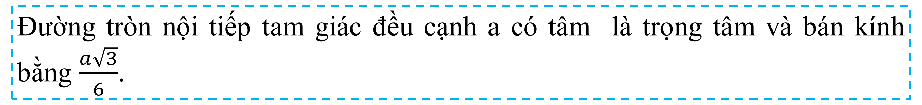
Đường tròn nội tiếp tam giác
Đường tròn tiếp xúc với ba cạnh của tam giác gọi là đường tròn nội tiếp tam giác, khi đó tam giác được gọi là tam giác ngoại tiếp đường tròn.
Đường tròn nội tiếp tam giác có tâm là giao điểm của ba đường phân giác trong và bán kính bằng khoảng cách từ giao điểm đó đến một cạnh bất kì của tam giác
Đường tròn nội tiếp tam giác đều cạnh a có tâm là trọng tâm và bán kính bằng $\frac{a\sqrt{3}}{6}$.
Nhận xét: Tam giác đều có tâm đường tròn nội tiếp và tâm đường tròn ngoại tiếp trùng nhau.

Slide 7

Định nghĩa tứ giác nội tiếp
Một tứ giác có bốn đỉnh nằm trên một đường tròn được gọi là tứ giác nội tiếp đường tròn (gọi tắt là tứ giác nội tiếp).
Đường tròn đi qua bốn đỉnh của tứ giác gọi là đường tròn ngoại tiếp tứ giác đó.
Tính chất
Định lí: Trong một tứ giác nội tiếp, tổng số đo hai góc đối nhau bằng 180º.

Slide 8
Đường tròn ngoại tiếp hình chữ nhật, hình vuông
Hình chữ nhật, hình vuông là các tứ giác nội tiếp.
Đường tròn ngoại tiếp hình chữ nhật, hình vuông có tâm là giao điểm của hai đường chéo và có bán kính bằng nửa đường chéo.

Slide 9

Khái niệm đa giác đều
Đa giác lồi có các cạnh bằng nhau và các góc bằng nhau gọi là đa giác đều.
Chú ý: - Đa giác đều có số cạnh bằng n được gọi là n-giác đều.
Với n lần lượt bằng 3, 4, 5, 6, 8, … ta có tam giác đều, tứ giác đều (hình vuông), ngũ giác đều, lục giác đều, bát giác đều,…
Từ nay, khi nói đến đa giác mà không chú thích gì them, ta hiểu đó là đa giác lồi.

Slide 10
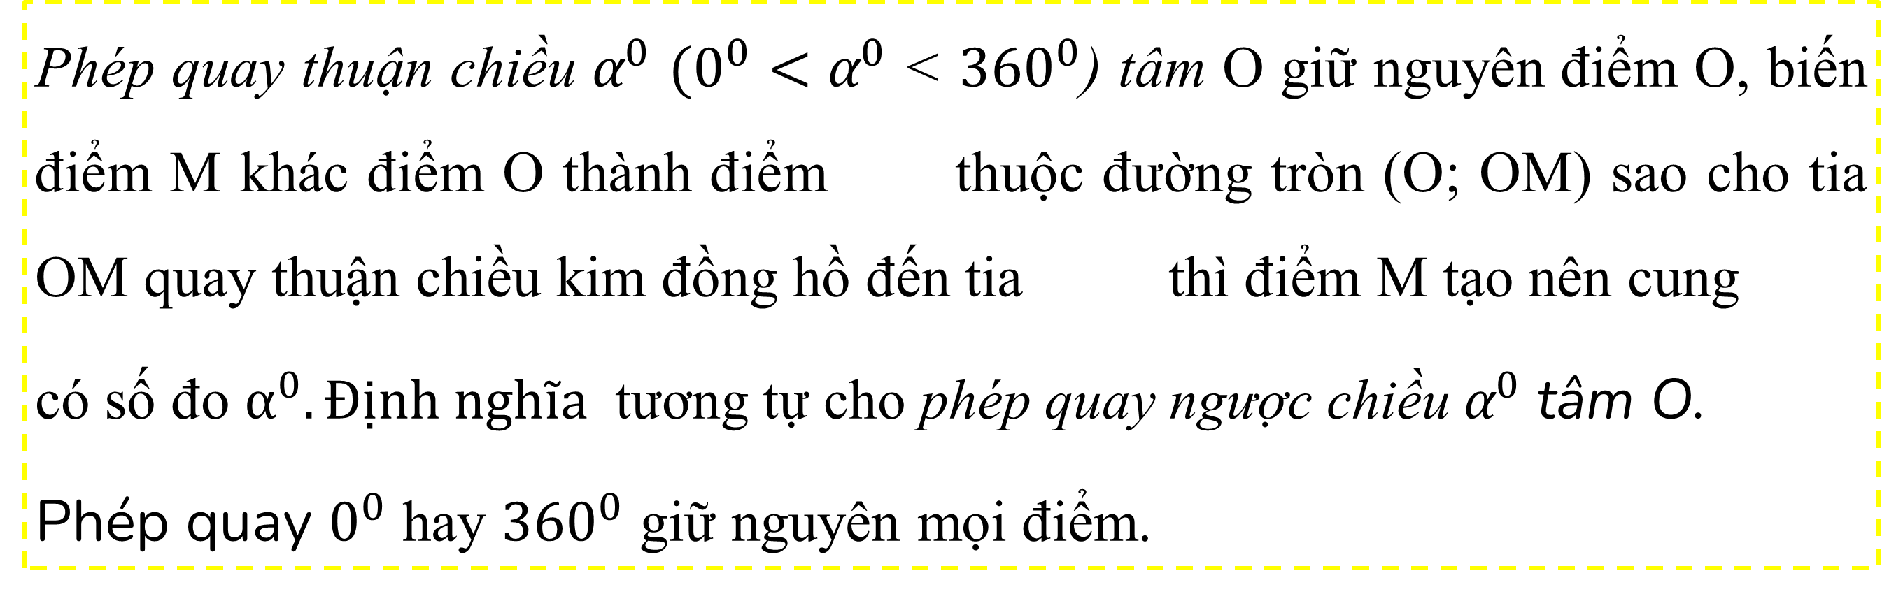
Phép quay
Phép quay thuận chiều ${\text{α}}^{0}$ $(0^{0}<{\text{α}}^{0}$ < ${360}^{0}$) tâm O giữ nguyên điểm O, biến điểm M khác điểm O thành điểm thuộc đường tròn (O; OM) sao cho tia OM quay thuận chiều kim đồng hồ đến tia thì điểm M tạo nên cung
có số đo ${\text{α}}^{0}. Định nghĩa$ tương tự cho phép quay ngược chiều ${\text{α}}^{0}$ tâm O.
Phép quay $0^{0}$ hay ${360}^{0}$ giữ nguyên mọi điểm.

Slide 11
Phép quay
Chú ý: a) Ta coi mỗi phép quay tâm O biến O thành chính nó.
b) Nếu một phép quay biến các điểm M trên hình thành các điểm thì các điểm tạo thành hình . Khi đó, ta nói phép quay biến hình thành hình . Nếu hình trùng với hình thì ta nói phép quay biến hình
thành chính nó.

Slide 12
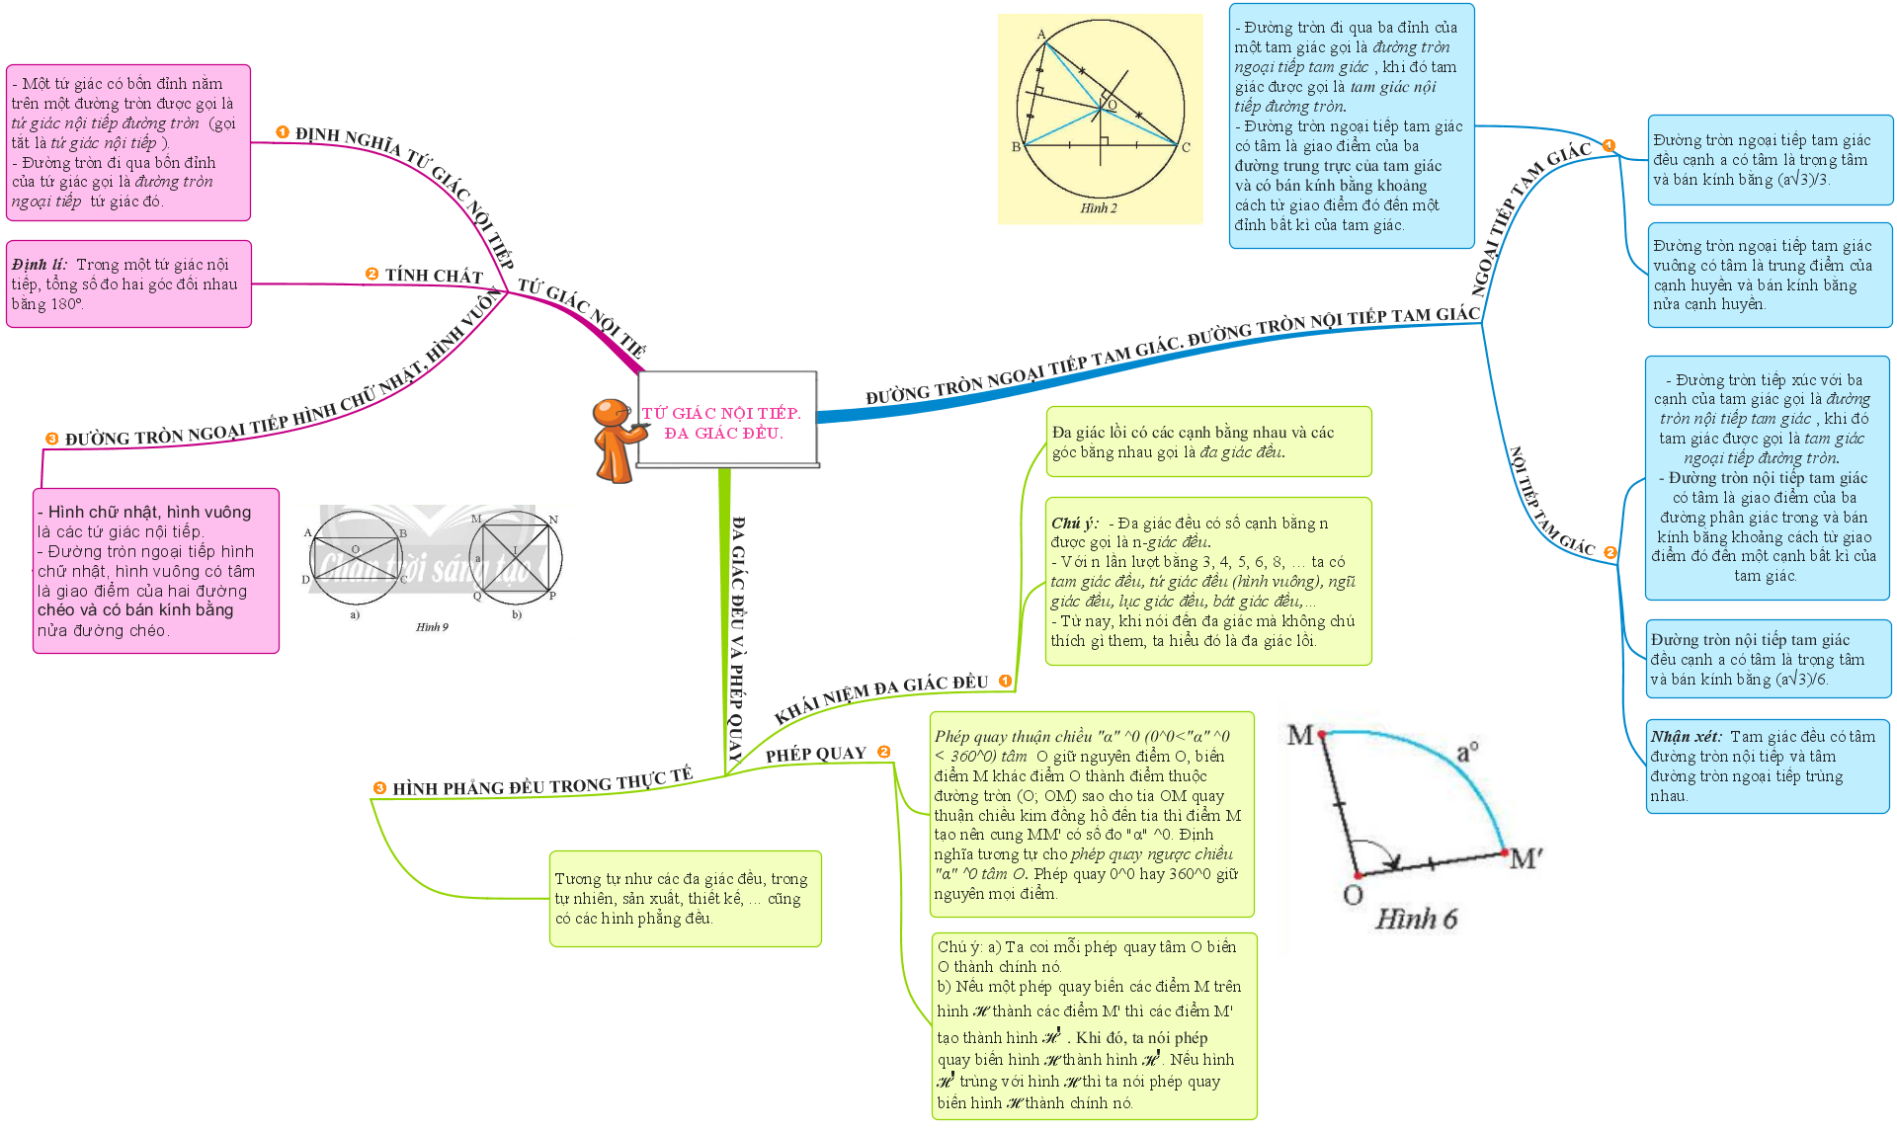

Slide 13



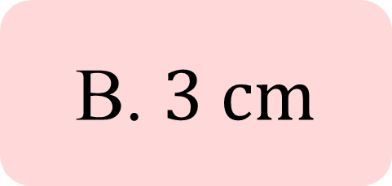
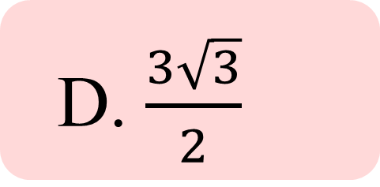
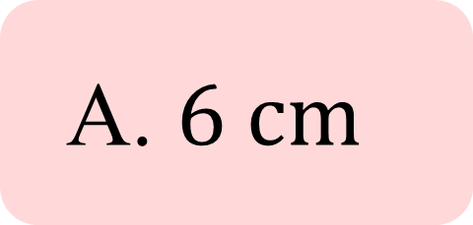
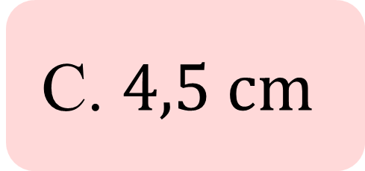
TRÒ CHƠI TRẮC NGHIỆM
1. Cho tam giác đều ABC có đường cao AH = 9 cm. Bán kính r của đường tròn nội tiếp tam giác có độ dài là
A. $6 cm$
B. $3 cm$
C. $4,5 cm$
D. $\frac{3\sqrt{3}}{2}$
Notes:
GV chọn đáp án đúng bằng cách bấm vào từng ô đáp án

Slide 14
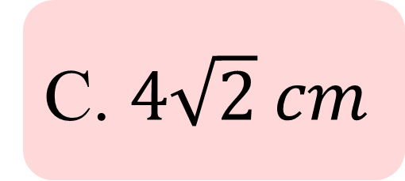
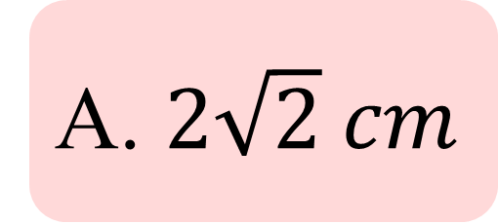
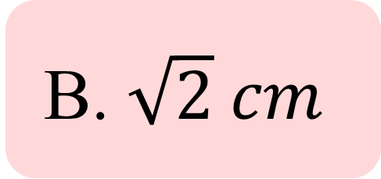
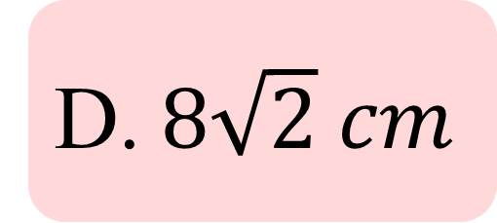
TRÒ CHƠI TRẮC NGHIỆM
2. Cho tam giác vuông cân ABC có AB = AC = 4 cm. Bán kính R của đường tròn ngoại tiếp tam giác có độ dài là
A. $2\sqrt{2} cm$
B. $\sqrt{2} cm$
C. $4\sqrt{2} cm$
D.$8\sqrt{2} cm$
Notes:
GV chọn đáp án đúng bằng cách bấm vào từng ô đáp án

Slide 15
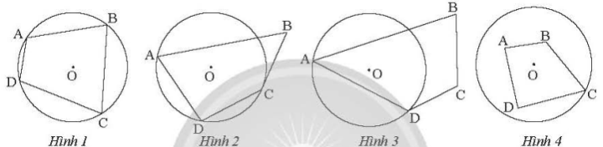
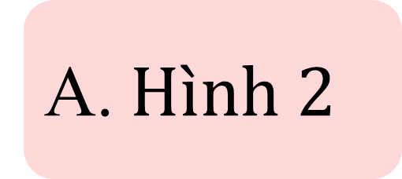

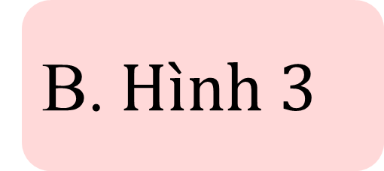
TRÒ CHƠI TRẮC NGHIỆM
3. Tứ giác ở hình nào dưới đây là tứ giác nội tiếp trong đường tròn (O)?
A.$Hình 2$
B.$Hình 3$
C. $Hình 1$
D. Hình 4
Notes:
GV chọn đáp án đúng bằng cách bấm vào từng ô đáp án

Slide 16
TRÒ CHƠI TRẮC NGHIỆM
4. Trong các phát biểu sau, phát biểu nào đúng?
A. $Mọi tứ giác luôn nội tiếp được đường tròn$
B. $Trong một tứ giác nội tiếp, tổng số đo hai góc đối nhau bằng 90°$
C. $Tổng số đo hai góc đối của một tứ giác nội tiếp luôn bằng 180°$
D. $Tất cả các hình thang đều là tứ giác nội tiếp$
Notes:
GV chọn đáp án đúng bằng cách bấm vào từng ô đáp án

Slide 17
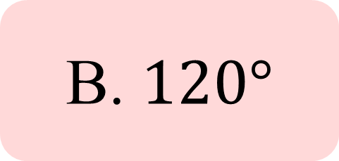
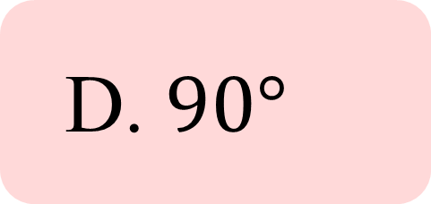
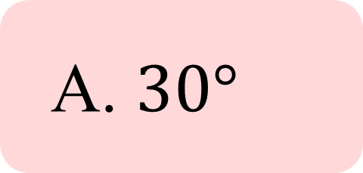
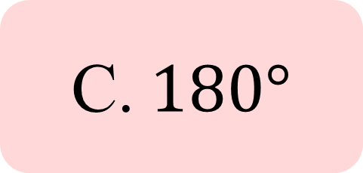
TRÒ CHƠI TRẮC NGHIỆM
5. Cho tứ giác MNPQ nội tiếp đường tròn (O; R) và . Số đo của là?
A. $30°$
B. $120°$
C.$180°$
D. $90°$
Notes:
GV chọn đáp án đúng bằng cách bấm vào từng ô đáp án

Slide 18

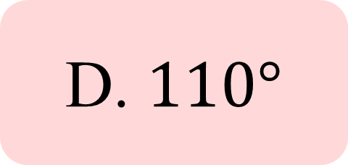
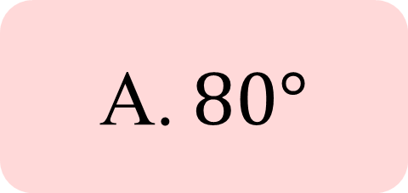
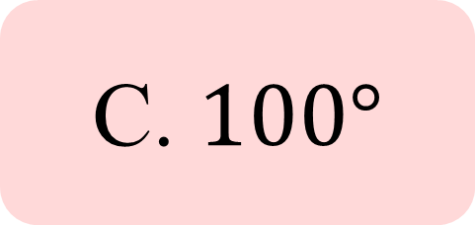
TRÒ CHƠI TRẮC NGHIỆM
6. Cho tứ giác ABCD nội tiếp đường tròn
(O). Biết , (Hình 5).
Số đo của là?
A.$80°$
B.$90°$
C. $100°$
D. $110°$
Notes:
GV chọn đáp án đúng bằng cách bấm vào từng ô đáp án

Slide 19

TRÒ CHƠI TRẮC NGHIỆM
7. Cho tứ giác ABCD nội tiếp có . Khẳng định nào sau đây luôn đúng?
A.
B.
C.
D.
Notes:
GV chọn đáp án đúng bằng cách bấm vào từng ô đáp án

Slide 20
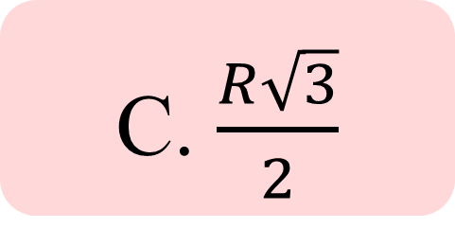

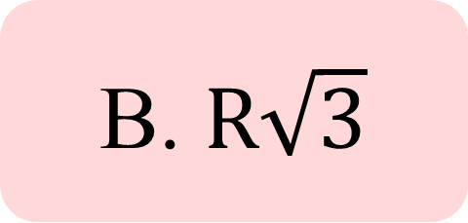
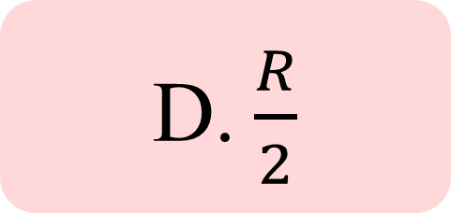
TRÒ CHƠI TRẮC NGHIỆM
8. Cho lục giác đều ABCDEF nội tiếp đường tròn bán kính R. Độ dài cạnh AB bằng
A. $R$
B. $R\sqrt{3}$
C. $\frac{R\sqrt{3}}{2}$
D.$\frac{R}{2}$
Notes:
GV chọn đáp án đúng bằng cách bấm vào từng ô đáp án

Slide 21
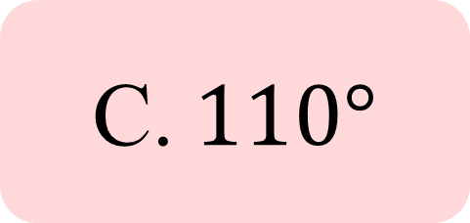
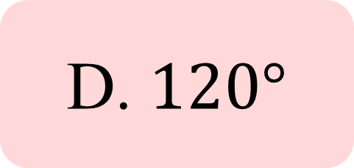
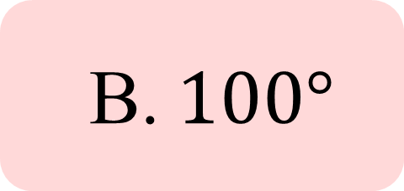
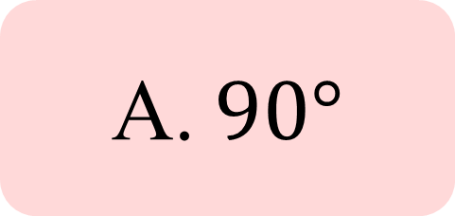
TRÒ CHƠI TRẮC NGHIỆM
9. Phép quay nào với O là tâm biến tam giác đều thành chính nó
A.$90°$
B.$100°$
C.$110°$
D. $120°$
Notes:
GV chọn đáp án đúng bằng cách bấm vào từng ô đáp án

Slide 22
LUYỆN TẬP

Slide 23

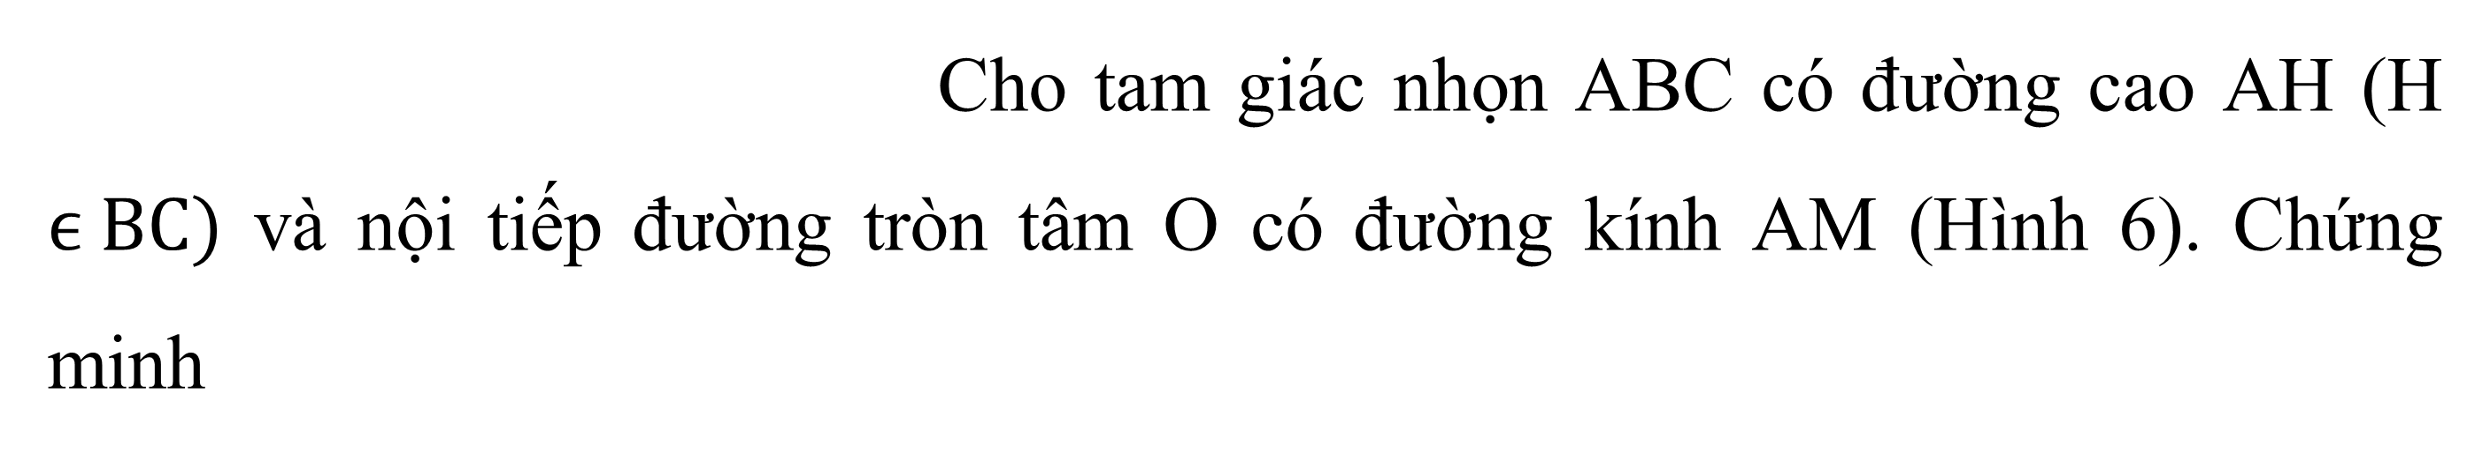
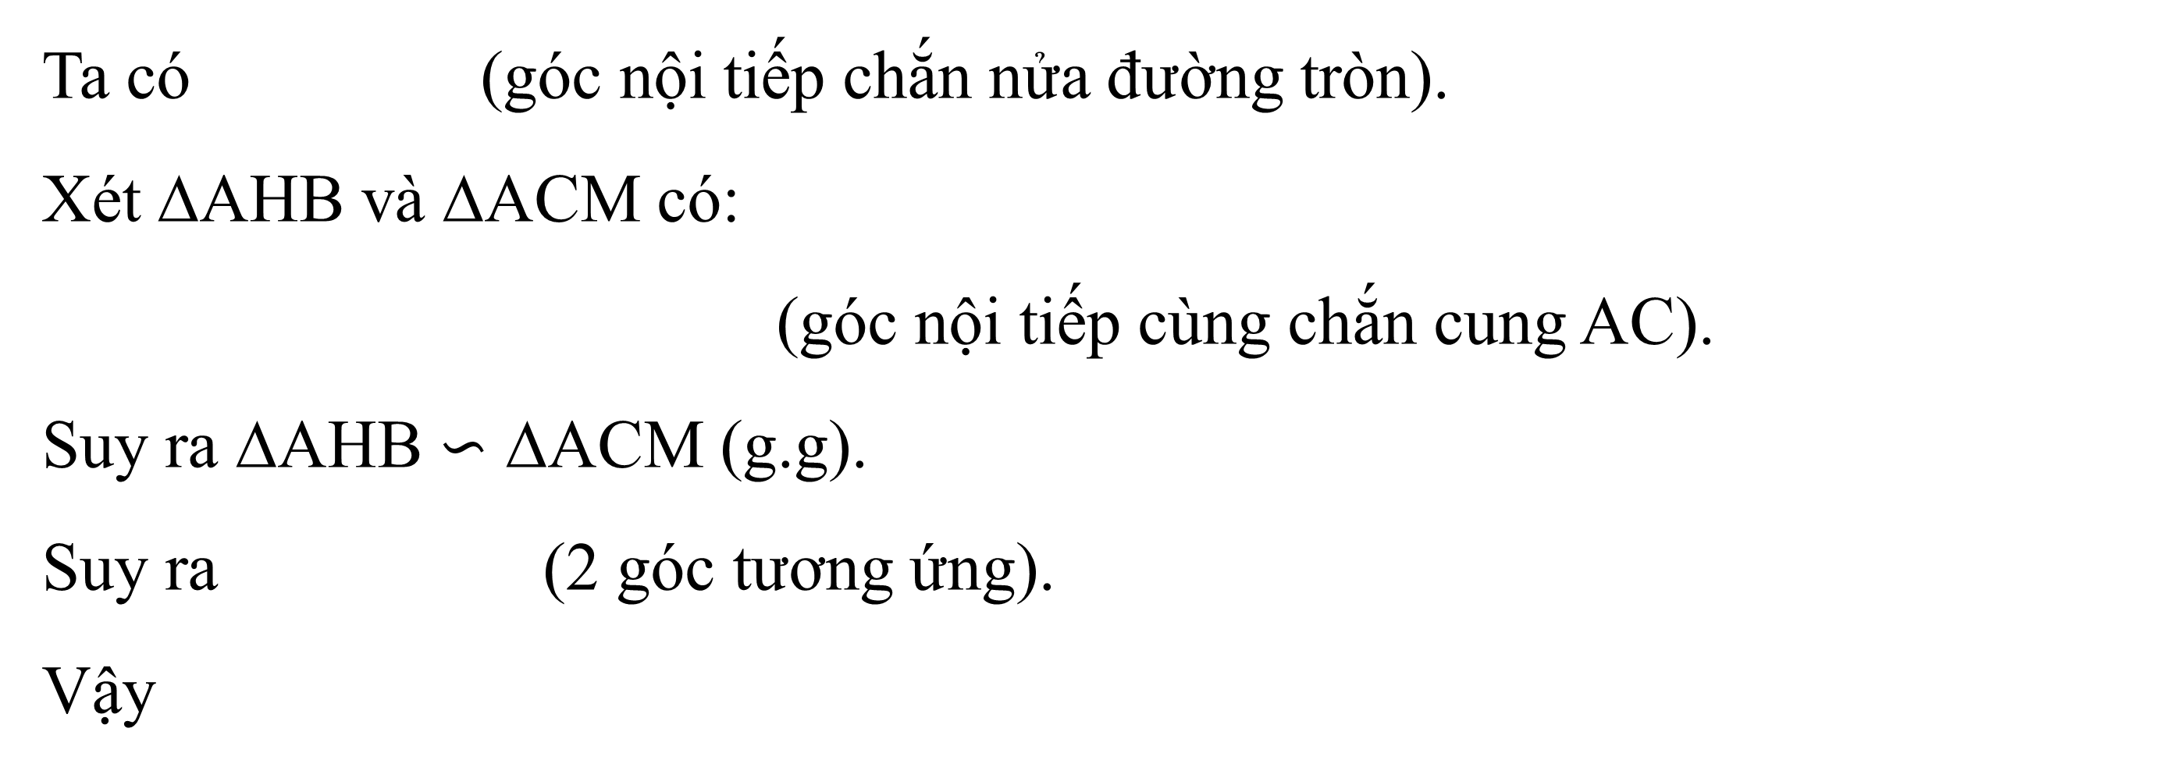
Cho tam giác nhọn ABC có đường cao AH (H $ϵ BC)$ và nội tiếp đường tròn tâm O có đường kính AM (Hình 6). Chứng minh
Bài 10 (SGK – trang 82)
Giải
Ta có (góc nội tiếp chắn nửa đường tròn).
Xét ΔAHB và ΔACM có:
(góc nội tiếp cùng chắn cung AC).
Suy ra ∆AHB $∽$ ∆ACM (g.g).
Suy ra (2 góc tương ứng).
Vậy

Slide 24

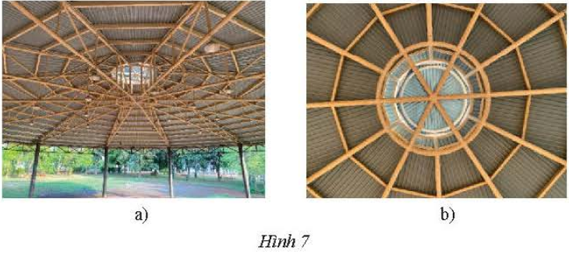

Mái nhà trong Hình 7 được đỡ bởi khung hình đa giác đều. Gọi tên đa giác đó. Tìm phép quay biến đa giác đó thành chính nó.
Bài 12 (SGK – trang 82)
Giải
Đa giác đều 12 cạnh.
Gọi O là tâm đường tròn
ngoại tiếp của đa giác đều
12 cạnh. Phép quay 30$°, 60°$, 90 $°$, …, 360 $°$ tâm O cùng hoặc ngược chiều kim đồng hồ biến đa giác đều 12 cạnh thành chính nó.

Slide 25
VẬN DỤNG

Slide 26


Cho tam giác ABC vuông tại A (AB < AC) có AH là đường cao. Lần lượt vẽ đường tròn (O) đường kính BH và đường tròn đường kính HC.
a) Xét vị trí tương đối của đường tròn (O) và
b) Đường tròn (O) cắt AB tại E, đường tròn cắt AC tại F. Chứng minh rằng tứ giác AEHF là hình chữ nhật.
c) Chứng minh rằng EF là tiếp tuyến của đường tròn (O) và đồng thời là tiếp tuyến của đường tròn
d) Đường trung tuyến AM của tam giác ABC cắt EF tại N. Cho biết AB = 6 cm,
AC = 8 cm. Tính diện tích tam giác ANF.
Bài 11 (SGK – trang 82)

Slide 27
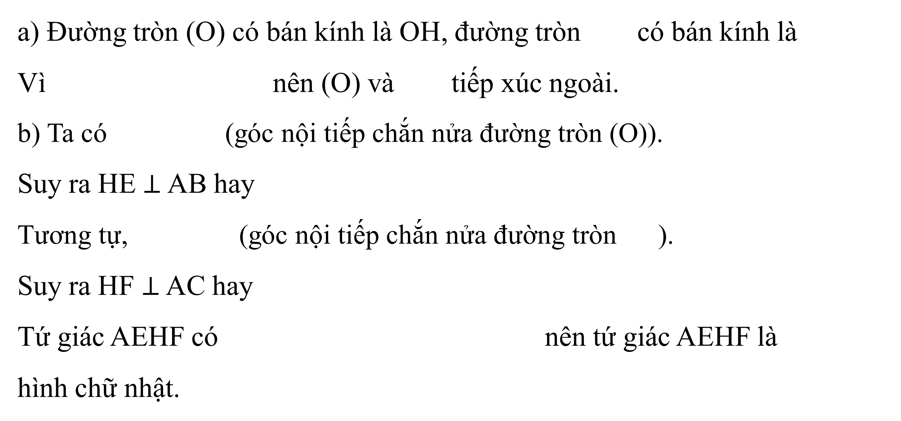
Giải
a) Đường tròn (O) có bán kính là OH, đường tròn có bán kính là
Vì nên (O) và tiếp xúc ngoài.
b) Ta có (góc nội tiếp chắn nửa đường tròn (O)).
Suy ra HE $⊥$ AB hay
Tương tự, (góc nội tiếp chắn nửa đường tròn ).
Suy ra HF $⊥$ AC hay
Tứ giác AEHF có nên tứ giác AEHF là
hình chữ nhật.

Slide 28
Giải
c) Gọi I là giao điểm AH và EF, ta có IA = IE = IH = IF (tính chất hình chữ nhật).
Xét ΔIEO và ΔIHO có: OI là cạnh chung; IE = IH; OE = OH.
Do đó ΔIEO = ΔIHO (c.c.c), suy ra (hai góc tương ứng).
Vì và E thuộc đường tròn (O)
nên EF là tiếp tuyến của (O). (1)
Xét Δ và Δ có: là cạnh chung; IF = IH;
Do đó Δ và Δ (c.c.c), suy ra (hai góc tương ứng).
Vì và F thuộc đường tròn nên EF là tiếp tuyến của (2)
Từ (1) và (2) suy ra EF là tiếp tuyến của (O) và đồng thời là tiếp tuyến của

Slide 29
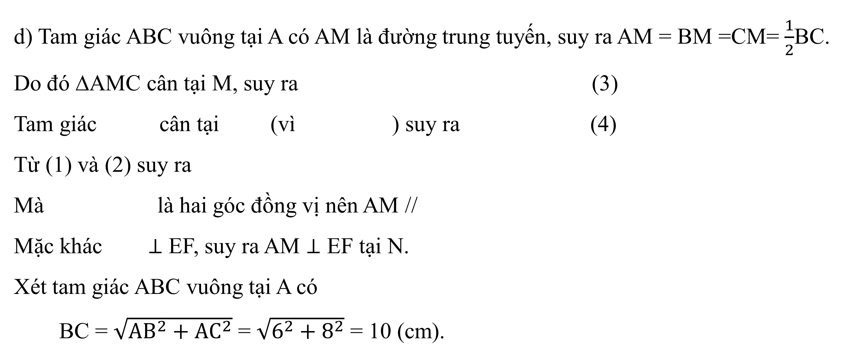
Giải
d) Tam giác ABC vuông tại A có AM là đường trung tuyến, suy ra AM = BM =CM= $\frac{1}{2}$BC.
Do đó ΔAMC cân tại M, suy ra (3)
Tam giác cân tại (vì ) suy ra (4)
Từ (1) và (2) suy ra
Mà là hai góc đồng vị nên AM //
Mặc khác $⊥$ EF, suy ra AM $⊥$ EF tại N.
Xét tam giác ABC vuông tại A có
BC = $\sqrt{{AB}^{2}+{AC}^{2}}$ = $\sqrt{6^{2}+8^{2}}$ = 10 (cm).

Slide 30
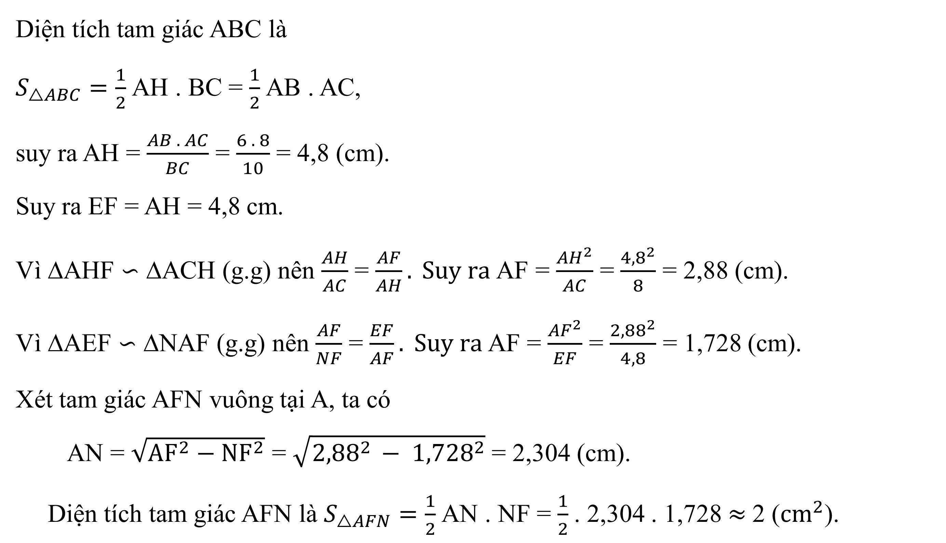
Diện tích tam giác ABC là
$S_{△ABC}=\frac{1}{2}$AH . BC = $\frac{1}{2}$AB . AC,
suy ra AH = $\frac{AB . AC}{BC}$ = $\frac{6 . 8}{10}$ = 4,8 (cm).
Suy ra EF = AH = 4,8 cm.
Vì ∆AHF $∽$ ∆ACH (g.g) nên $\frac{AH}{AC}$ = $\frac{AF}{AH}. Suy ra$AF = $\frac{{AH}^{2}}{AC}$ = $\frac{{4,8}^{2}}{8}$ = 2,88 (cm).
Vì ∆AEF $∽$ ∆NAF (g.g) nên $\frac{AF}{NF}$ = $\frac{EF}{AF}. Suy ra$AF = $\frac{{AF}^{2}}{EF}$ = $\frac{{2,88}^{2}}{4,8}$ = 1,728 (cm).
Xét tam giác AFN vuông tại A, ta có
AN = $\sqrt{{AF}^{2}−{NF}^{2}}$ = $\sqrt{{2,88}^{2 }− {1,728}^{2}}$ = 2,304 (cm).
Diện tích tam giác AFN là $S_{△AFN}=\frac{1}{2}$AN . NF = $\frac{1}{2}$. 2,304 . 1,728 $≈$2 (${cm}^{2}$).
Giải

Slide 31

HƯỚNG DẪN VỀ NHÀ
Ghi nhớ
kiến thức trọng tâm trong bài.
Hoàn thành các bài tập trong SBT.
Chuẩn bị bài mới
“Chương X. Bài 1: Hình trụ”

Slide 32
CẢM ƠN CÁC EM
ĐÃ LÀM TỐT BÀI TẬP!
Tài liệu được chia sẻ bởi Website VnTeach.Com
https://www.vnteach.com

